Slide 1
Sqlmap 视频课程
Sqlmap枚举信息

Slide 2
课程内容
1. Sqlmap暴力破解数据
3. Sqlmap写入文件
2. Sqlmap读取文件
4. Sqlmap检索所有信息

Slide 3
Sqlmap暴力破解数据
01

Slide 4
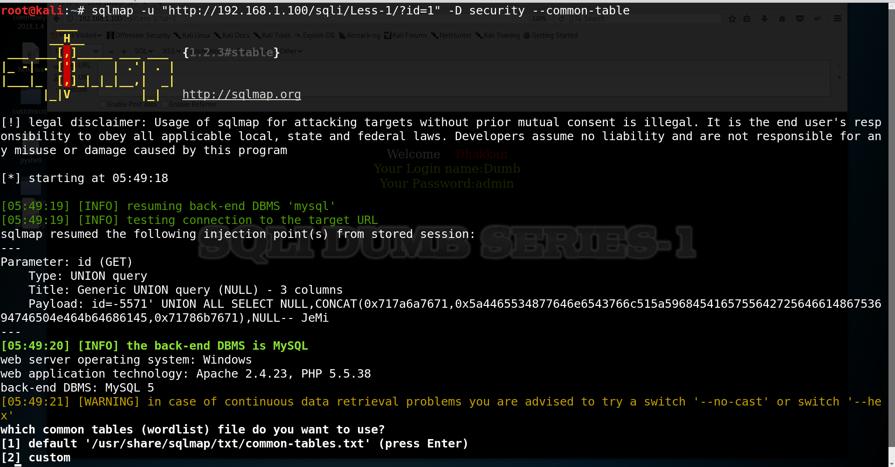
Sqlmap暴力破解数据
使用场景：Mysql<5.0时，Mysql中没有元数据库 information_schema。
--common-tables
--common-columns

Slide 5
Sqlmap读取文件
02

Slide 6
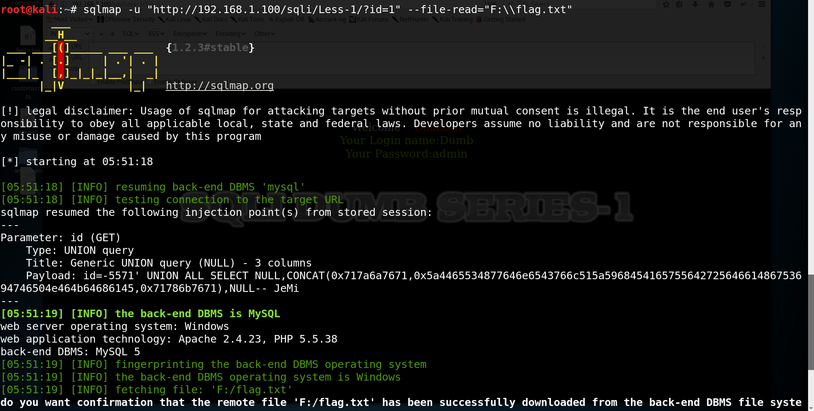
Sqlmap读取文件
--file-read 路径 读取对应文件内容。
注意：此处路径为绝对路径。

Slide 7
Sqlmap写入文件
03

Slide 8
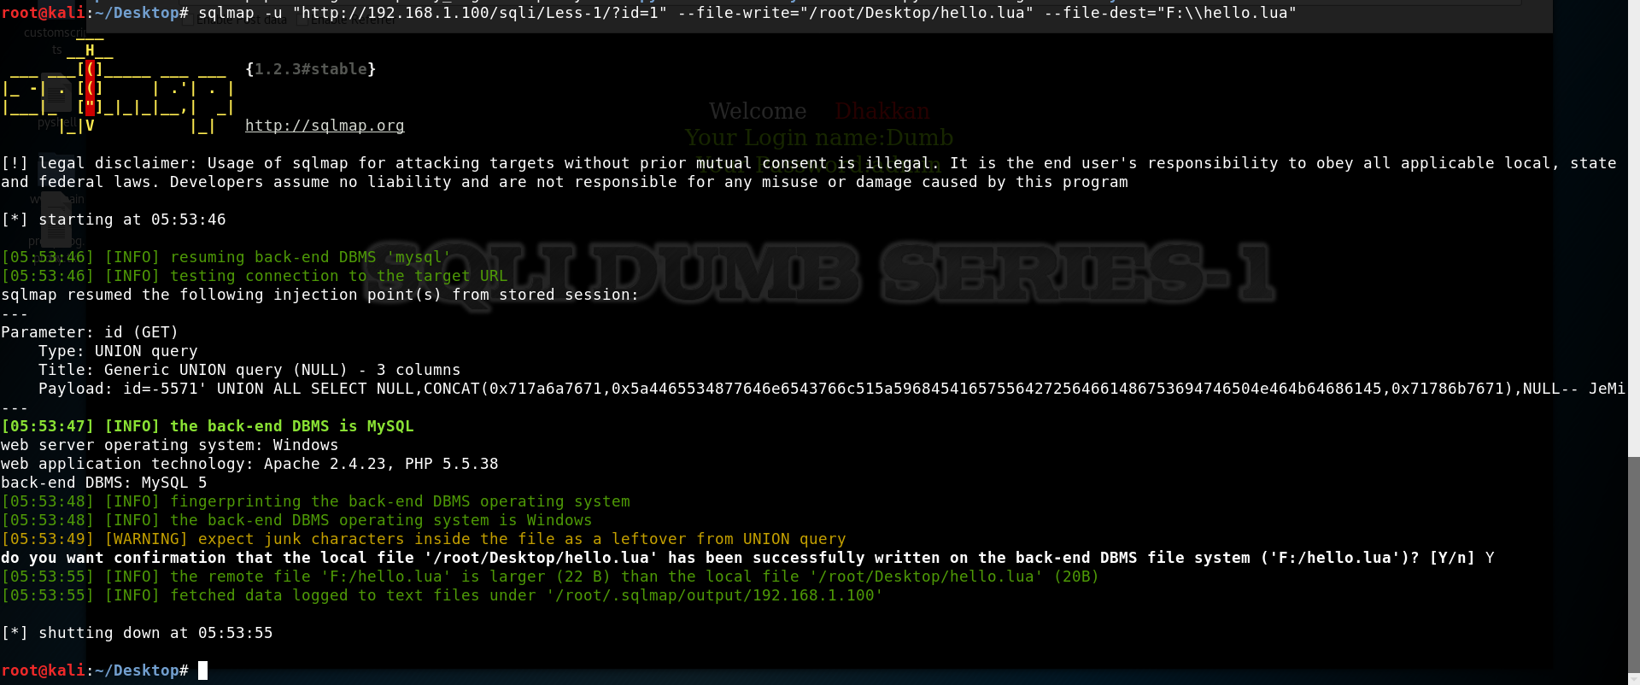
Sqlmap写入文件
--file-write 读取本地文件
--file-dest 将读取到的文件写入到远程绝对路径

Slide 9
Sqlmap检索所有信息
04

Slide 10
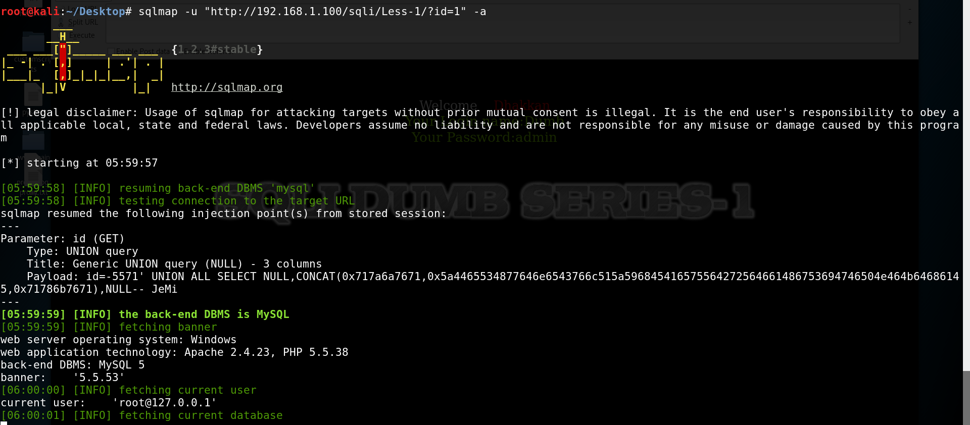
Sqlmap检索所有信息
-a --all

Slide 11
总结
1. Sqlmap暴力破解数据
3. Sqlmap写入文件
2. Sqlmap读取文件
4. Sqlmap检索所有信息

Slide 12
谢谢
欢迎关注 后续课程

